Slide 1
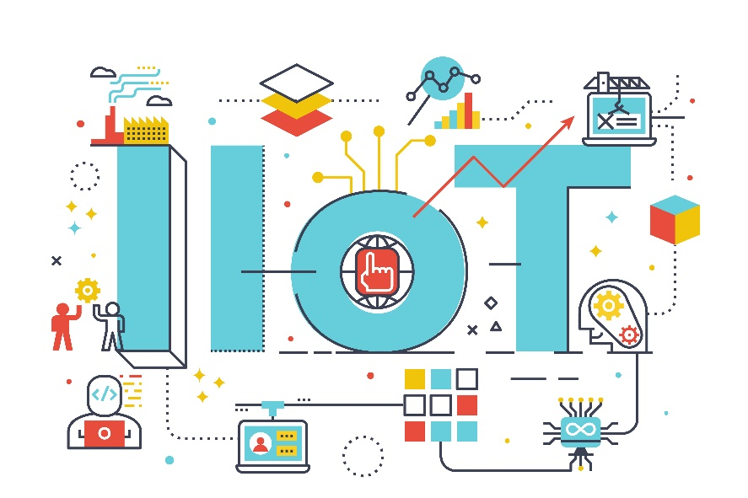
制御セキュリティ教材（電気電子） １．制御セキュリティと ネットワークの基礎
1-1. 制御セキュリティを学ぶ
1-2. 制御システムとは
1-3. ネットワークの基礎
1-4. IoTの基礎とソサエティ5.0
1-5. 制御システムのオープン化と 課題
1-6. 演習題材
ver.2022.3.28
（名前）

Slide 2
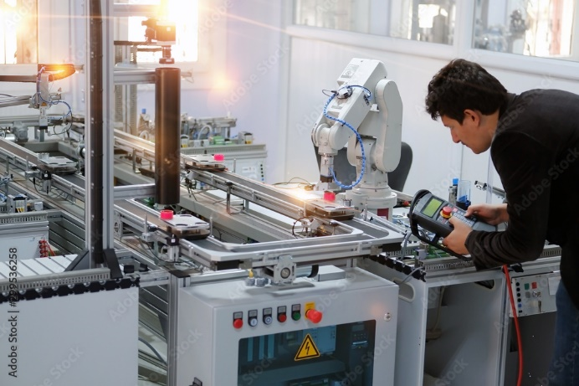
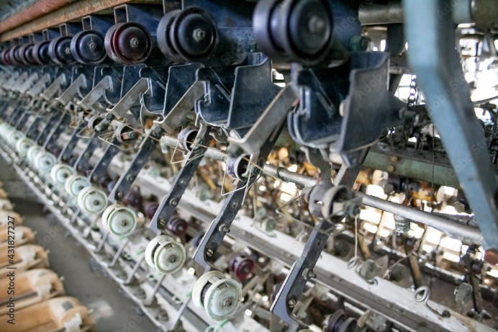
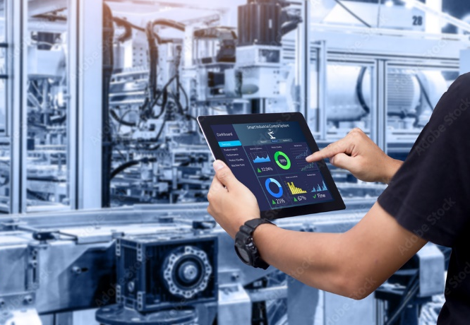
制御セキュリティを学ぶ
1-1. 制御セキュリティを学ぶ
ものづくり産業ではIoT（産業用IoT）が活用されつつある
しかし、利便性や生産性の向上が見込めたものの
これまでにない新たな課題についても考えていく必要が出てきている
工場の設備にセンサを 取り付けて稼働状況を 見える化
⇒ 生産性の向上
稼働データを分析して故障を予知 ⇒ 突然の機械の故障を防ぐ
データの解析結果を 使って機械の自動制御 を行う ⇒ コストの削減や
品質の向上

Slide 3
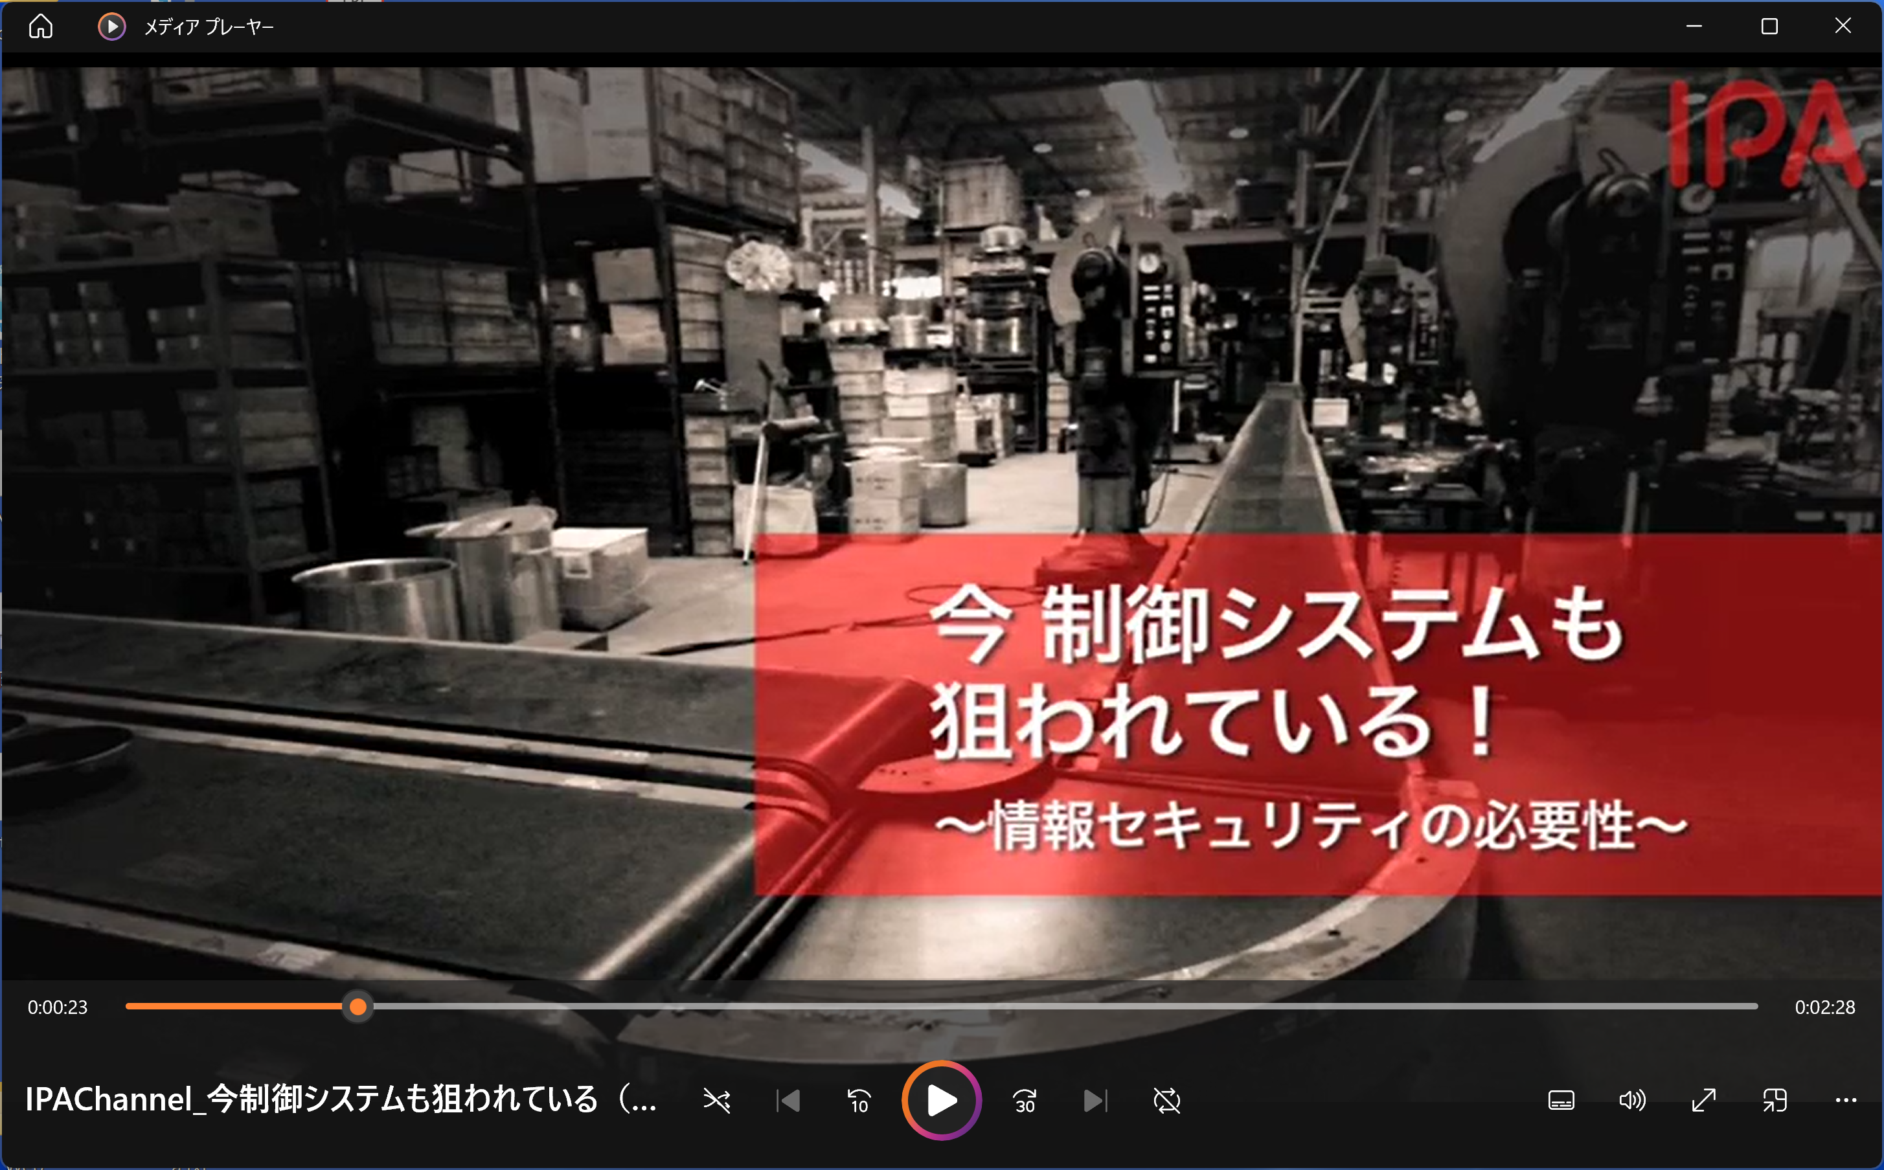

制御セキュリティの必要性（解説なし版）
1-1. 制御セキュリティを学ぶ
今 制御システムも狙われている！ - IPA Channel https://www.youtube.com/watch?v=NdMs45qBtbA
Notes:
Youtubeで見てもらう前提ですが、オフライン想定でYoutubeの動画をダウンロードしています（本来の使い方ではありませんのでご注意ください）
こちらのバージョンは単純にストーリーを見てもらうためのものです（後半が分かりにくい）。必要に応じてどちらかをご利用ください。

Slide 4

制御セキュリティの必要性（フルVer）
1-1. 制御セキュリティを学ぶ
今 制御システムも狙われている！ - IPA Channel https://www.youtube.com/watch?v=NdMs45qBtbA
Notes:
Youtubeで見てもらう前提ですが、オフライン想定でYoutubeの動画をダウンロードしています（本来の使い方ではありませんのでご注意ください）
こちらはフルバージョンです。必要に応じてどちらかをご利用ください。

Slide 5



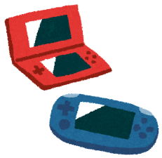
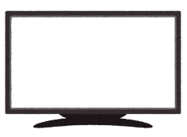


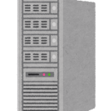
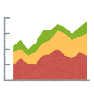
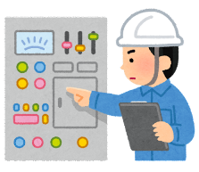
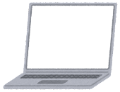
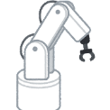
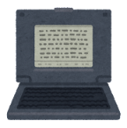
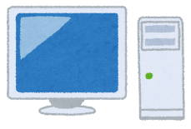
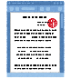
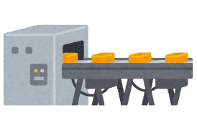
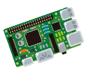
制御システムと情報システム
1-2. 制御システムとは
コンピュータ（機械）のシステムの分類は大きく２つ
情報システム
顧客や販売管理などのビジネス利用や
家庭での電化製品やゲームなど
制御システム
電気・ガス・水道・交通などの
インフラ、工場などの生産に利用

Slide 6
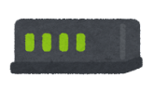
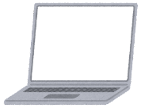
制御システムの構成
1-2. 制御システムとは
独自の仕組みやルールを採用したシステムが多い
工場
独自の通信規約
（プロトコル）
工場内サーバー
（各種ファイルや
機械のデータを格納）
製造機械
（工場のライン
手動またはPLCによって制御される）
PLC
（工場内の機械を制御するコントローラ）
HMI
利用者・管理者の端末
（機器の操作と監視）
PLCや機械に独自のOSや
アプリケーションを利用
PLC … Programmable Logic Controller、プログラマブルロジックコントローラ（機器を制御するもの）
HMI … Human Management Interface（人と機械が情報をやり取りするための装置やソフトウェア）

Slide 7
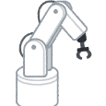

制御システムの変化
1-2. 制御システムとは
従来の制御システムからオープン化へ
従来の制御システム
固有のOS、独自のソフト
独自のプロトコルを利用
⇒ 生産（運用）や保守においてコスト高
制御システムのオープン化
汎用のOS（Linuxなど）を利用
アプリケーションの共通化
標準プロトコル（TCP/IP、GPIO、Modbus通信など）の利用

Slide 8

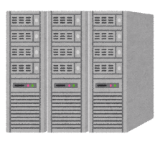
制御システムのネットワーク①
1-2. 制御システムとは
制御システムを支えるネットワーク（従来）
工場内サーバー
工場
会社
専用線など
サーバー
製造機械
（工場のライン）
PLC
（機械の制御）
閉じられた
ネットワークでの運用
HMI
利用者・管理者
（機器の操作と監視）
利用者・管理者
（状況確認や情報収集）
PLC … Programmable Logic Controller、プログラマブルロジックコントローラ（機器を制御するもの）
HMI … Human Management Interface（人と機械が情報をやり取りするための装置やソフトウェア）

Slide 9




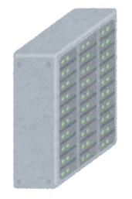

制御システムのネットワーク②
1-2. 制御システムとは
制御システムを支えるネットワーク（現在）
会社
工場内サーバー
インターネット
工場
PLC
サーバー
利用者・管理者
クラウド
製造機械
Wi-Fi
HMI
利用者・管理者
インターネットを
利用した運用
保守業者
（遠隔から）
モバイル端末
（外出先から）

Slide 10
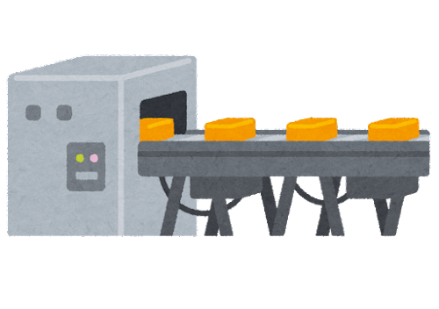

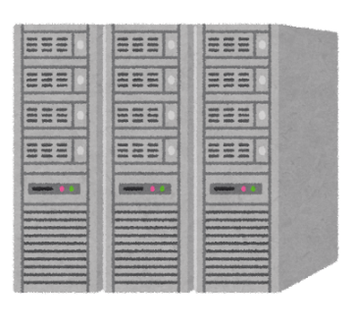
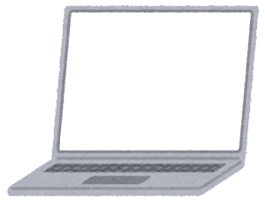

サーバーとクライアント
1-3. ネットワークの基礎（おさらい）
サーバーとクライアントの関係
ネットワークは情報の提供者と 利用者が双方向にやりとりを おこなって成り立っている
作業指示を要求
（PLCとの通信）
機器専用のOS・ソフトウェア
データや指示を提供
サーバー用のOSや
ソフトウェア
サーバー
サービスを提供する側
データを要求
（Webやファイルなど）
Windows、AndroidなどのOS
クライアント
サービスを利用する側
種類の違うコンピュータや機器がやりとりする ために、プロトコルという共通ルールがある （インターネットなどで使われるTCP/IPが標準）
Notes:
ネットワークを介してサービスを利用する

Slide 11


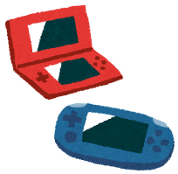

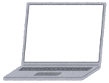
LANとWAN、インターネット
1-3. ネットワークの基礎（おさらい）
それぞれのネットワークの形態
LAN
企業や学校、家庭など
同じ建物や敷地にある
ネットワークのこと
WAN
企業や工場、
自宅と会社など
広い地域を結んだもの
インターネット
世界中のネットワーク
同士をつないだ
巨大なネットワーク

Slide 12
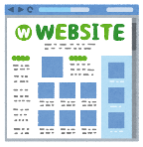


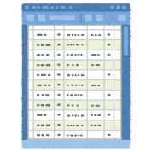

IPアドレスとポート
1-3. ネットワークの基礎（おさらい）
データの送受信をするための住所（IPアドレス）と宛名（ポート）
ホームページを見る
http（80番）
192.168.0.2
192.168.0.1
メールを送受信する
smtp（25番） pop （110番）
192.168.0.101
192.168.0.11
IPアドレス
インターネットなどの通信をする コンピュータや機器に割り当てる番号 LANの差込口やWi-Fiアダプタごとに
MACアドレスというIDがあり、このMACアドレスにIPアドレスが関連づけられる
ポート（番号）
同じ宛先（IPアドレス）でも
やり取りするソフトやサービスが 異なるため、ポート番号で識別する
Notes:
ここではIPv4の説明のみにしている

Slide 13
ルーティングとゲートウェイ
1-3. ネットワークの基礎（おさらい）
自分のネットワークにない相手とやり取りをする仕組み
ルータ＝ゲートウェイ
（ネットワークの出入口）
工場内サーバー
工場
会社
サーバー
製造機械
PLC
利用者・管理者
利用者・管理者
工場内のやりとり（内部）
外部への通信しないため直接
やりとりできる（ルーティング不要）
会社→工場内のやりとり（外部）
外部の通信をおこなうために
ルーティングの仕組みが必要
Notes:
ネットワークが複数あるケースなどは工場内でも当然ルーティングは発生するが、わかりやすく説明するためにこのような説明にしている

Slide 14
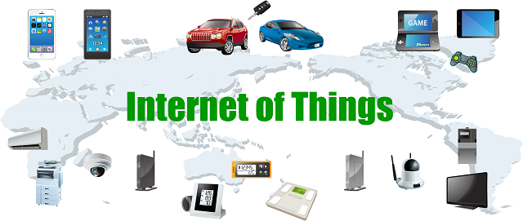

モノのインターネット（IoT）
1-4. IoTの基礎とソサエティ5.0
モノのインターネット（IoT） 産業のIoT＝IIoT（Industory IoT） 従来インターネットに接続されていなかった様々なモノ（センサー・ アクチュエーター、家電、防犯、自動車、医療、事務、産業の機器など）が、 ネットワークを通じてサーバーやクラウド上のサービスに接続され、 相互に情報交換をする仕組み。
現在は様々な「モノ」がつながっている 2020年には253億台だったものが2021年には278億台、 2022年には309億台と増加。2023年には340億台になるといわれている。

Slide 15
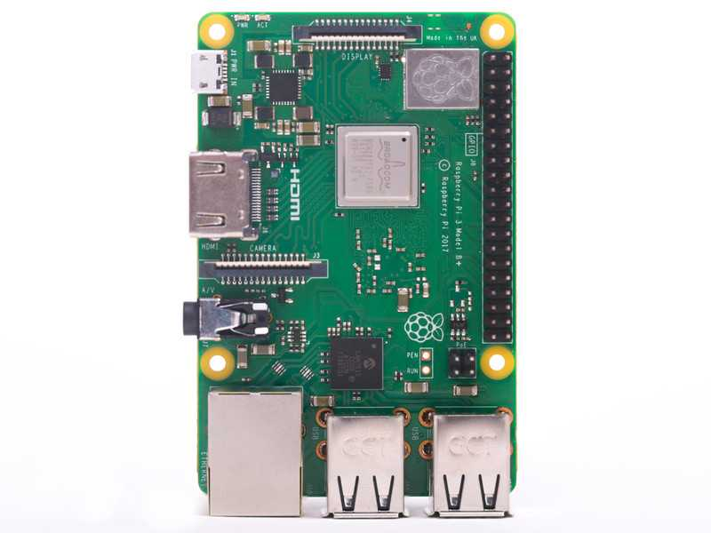
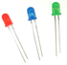
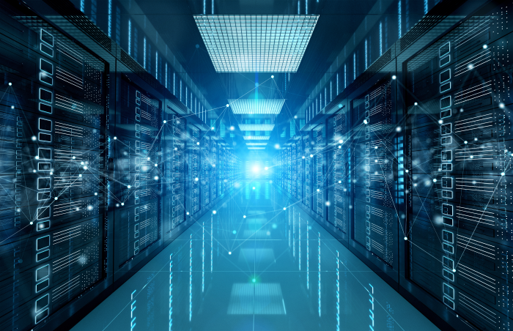
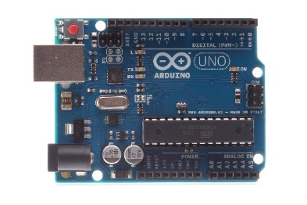
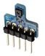
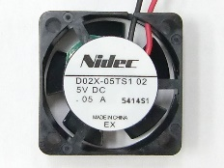
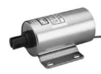
IoTの構成要素
1-4. IoTの基礎とソサエティ5.0
IoTの構成要素 多様なテクノロジーの組み合わせ・ソリューション ・センシング技術（アナログ情報をデジタルデータに変換） ・低電力・広域ネットワーク（LPWA：Low Power Wide Area) ・デバイス認証・ログ管理（膨大なデバイスの管理） ・ビックデータ（データを蓄積するクラウド・データベース） ・機械学習・AI（解析し、価値ある規則性・関係性を見つけ出す）
IoTを構成するもの
コントローラ （PLCなど）
センサーやカメラ、 モーター（アクチュエータ）
ネットワーク機器データセンターの
サーバーなど

Slide 16


IoTシステムの技術要素
1-4. IoTの基礎とソサエティ5.0
技術要素は大まかにフィールド、バックエンド、フロントエンド、ネットワークの４つの領域に分かれる
企業内のPCや
スマホやタブレットのモバイル端末
フィールド
フロントエンド
センサー
アクチュエータ
管理者
利用者
コントローラ
工場や農場、
その他の現場など
ゲートウェイ
ネットワーク
ネットワーク
主にクラウド上のデータセンターや
企業や工場の サーバールーム
バックエンド
アプリケーション
ディスパッチ
プロセッシング
ストアリング
Notes:
フィールドやバックエンドの細かな要素を理解する重要性は低いので
フィールド、バックエンド、フロントエンド、ネットワークが何をしているかを
理解してもらうようにする

Slide 17

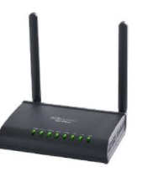
フィールドの構成要素
1-4. IoTの基礎とソサエティ5.0
フィールドではセンサーやアクチュエータの情報をコントローラが制御し、ゲートウェイを通じてバックエンドへ接続する。
センサー
物理量をデジタル情報として取り込むための素子。
温度/湿度・明るさ・色・音声・映像・圧力・重量・加速度・位置(GPS)・方向・電流/電圧・振動など多様なセンサーが ある
アクチュエータ
コントローラ側からの制御により、回転・直進などの動作やスイッチングをさせることが可能な部品
ある程度のデジタル情報処理能力を持った小型コンピュータ。センサーやアクチュエータを制御する。単体でセンサーや ゲートウェイの機能まで持つコントローラもある。
コントローラ
ゲートウェイ
バックエンドと通信するためのネットワークへ接続する機能を持った装置。
バックエンドへ

Slide 18

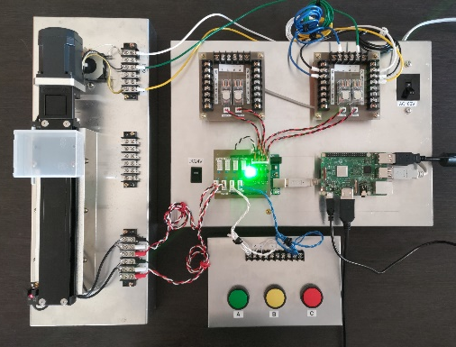
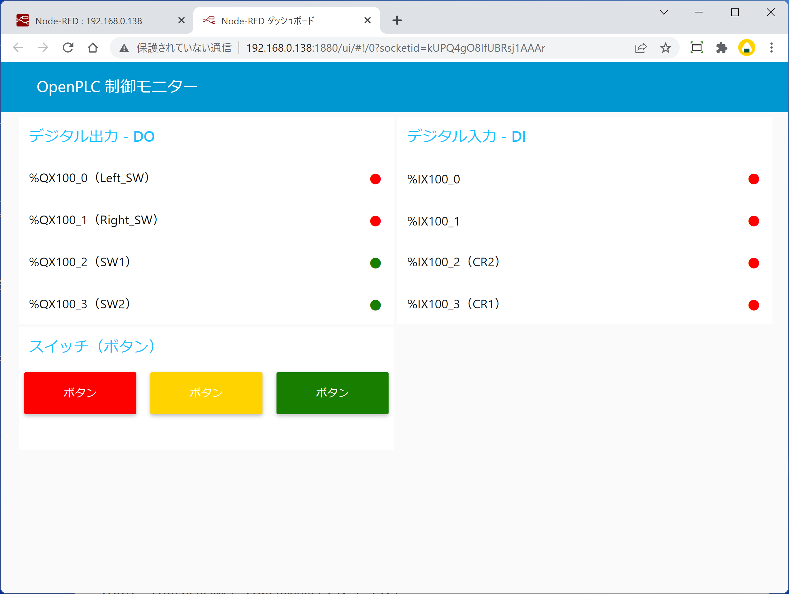
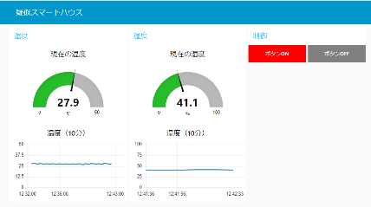
フロントエンドの構成要素
1-4. IoTの基礎とソサエティ5.0
フロントエンドとは、IoTシステムを管理する人、 利用する人など、システムに関わる「人間」がいる場所
※家や工場などフィールドの中に フロントエンドが存在するケースもある
フィールド
フロントエンド
利用者
管理者
PC、スマートフォン、タブレットなどの多様な
端末でバックエンドのアプリケーションを利用する

Slide 19

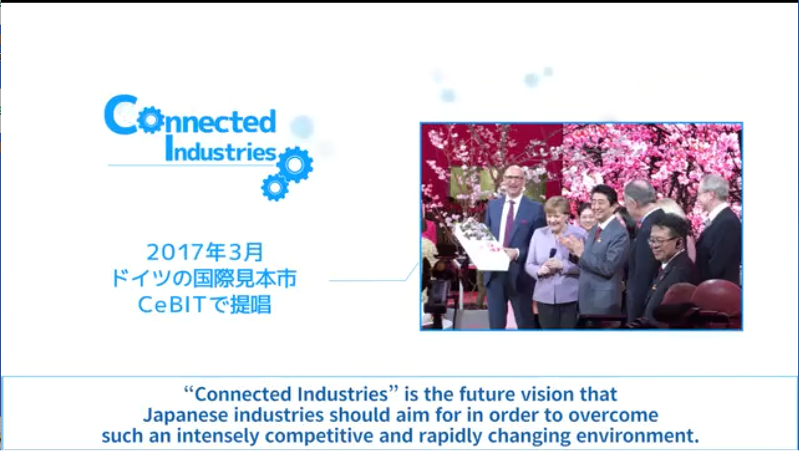


コネクテッド インダストリーズ
1-4. IoTの基礎とソサエティ5.0
経済産業省が2017年に提唱した概念。主に製造業が対象。
「データを介して、機械、技術、人など様々なものがつながることで、 新たな付加価値創出と社会課題の解決を目指す産業のあり方」
重点取組5分野
自動走行・モビリティ
ものづくり・ロボティクス
バイオ・素材
プラント・インフラ保安
スマートライフ
経済産業省のホームページ https://www.meti.go.jp/policy/mono_info_service/connected_industries/index.html
第四次産業革命による技術の革新を踏まえて、将来的に目指すべき未来社会である「Society5.0」を 実現していくため、様々な繋がりによって新たな付加価値の創出や社会課題の解決がもたらす、「Connected Industries」を実現していくため、今後官民で取組を進めていきます。

Slide 20
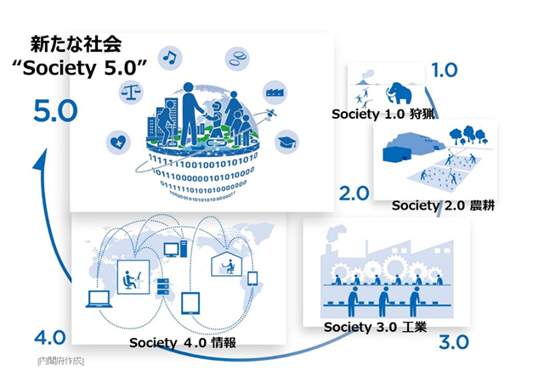

ソサエティ5.0とは
1-4. IoTの基礎とソサエティ5.0（9/11）
サイバー空間（仮想空間）とフィジカル空間（現実空間）を高度に 融合させたシステムにより、経済発展と社会的課題の解決を両立する、人間中心の社会（Society）
狩猟社会、農耕社会、工業社会、 情報社会（インダストリー4.0）に続く、
新たな社会を指すもの

Slide 21
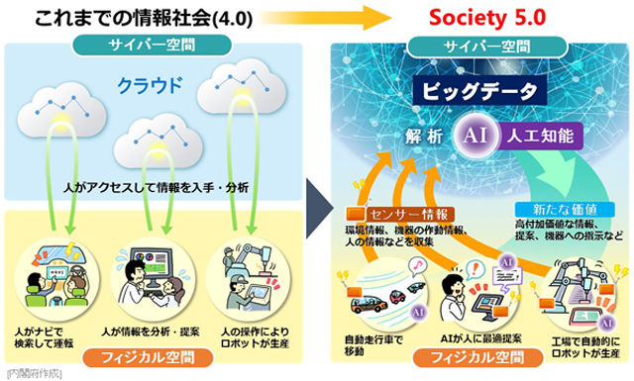
Society 5.0で実現する社会
1-4. IoTの基礎とソサエティ5.0
情報社会（4.0）では知識や情報が十分共有されなかった ⇒ あふれる情報から必要な情報を見つけて分析する作業が負担
Society 5.0では、IoTで全ての人とモノがつながり知識や情報が共有 ⇒ 新たな価値を生み出し、課題や困難を克服
Notes:
参照 https://www8.cao.go.jp/cstp/society5_0/index.html
これまでの情報社会（Society 4.0）では知識や情報が共有されず、分野横断的な連携が不十分であるという問題がありました。人が行う能力に限界があるため、あふれる情報から必要な情報を見つけて分析する作業が負担であったり、年齢や障害などによる労働や行動範囲に制約がありました。また、少子高齢化や地方の過疎化などの課題に対して様々な制約があり、十分に対応することが困難でした。
Society 5.0で実現する社会は、IoT（Internet of Things）で全ての人とモノがつながり、様々な知識や情報が共有され、今までにない新たな価値を生み出すことで、これらの課題や困難を克服します。また、人工知能（AI）により、必要な情報が必要な時に提供されるようになり、ロボットや自動走行車などの技術で、少子高齢化、地方の過疎化、貧富の格差などの課題が克服されます。社会の変革（イノベーション）を通じて、これまでの閉塞感を打破し、希望の持てる社会、世代を超えて互いに尊重し合あえる社会、一人一人が快適で活躍できる社会となります。

Slide 22
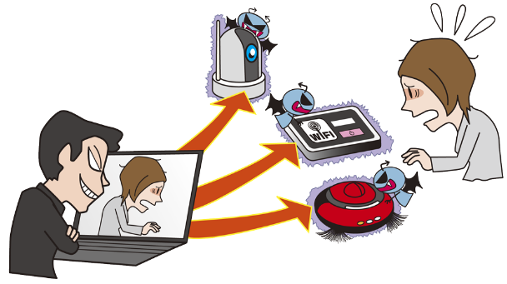
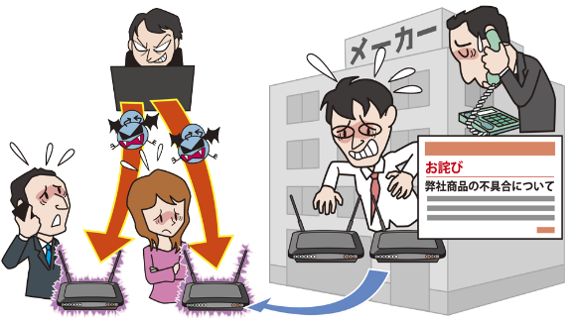
IoTとセキュリティ
1-4. IoTの基礎とソサエティ5.0
モノのインターネット（IoT） インターネットに接続される機器の数は年々増加 2023年には340億を超える様々な「モノ」がつながる
これら「モノ」の情報が収集・分析・フィードバックされ様々な形で活用 ⇒ IoT機器は、インターネットなどのネットワークと接続し、 プライバシーを含めた情報をクラウド等の外部とやり取りする 適切なセキュリティ対策が必須

Slide 23
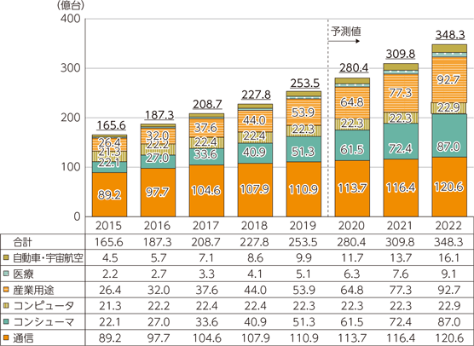
制御システムのオープン化と普及①
1-5. 制御システムのオープン化と課題
IoTデバイスの急速な普及（総務省 令和2年情報通信白書より）
産業用途（工場、インフラ、物流）は、今後の高成長分野の1つ
（スマート工場やスマートシティなどの普及が見込まれる）
Notes:
https://www.soumu.go.jp/johotsusintokei/whitepaper/ja/r02/html/nd114120.html

Slide 24
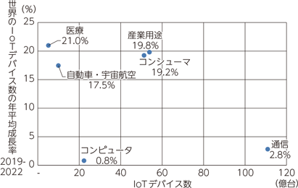
制御システムのオープン化と普及②
1-5. 制御システムのオープン化と課題
世界のIoTデバイスの成長率（総務省 令和2年情報通信白書より）
IoT（Internet of Things）の
産業用IoTが活用されている
（Industry IoT＝IIoT）
・工場の設備にセンサを取り付けて稼働状況を見える化（生産性向上）
・稼働データを分析して故障を予知（突然の機械の故障を防ぐ）
・データの解析結果を使って機械の自動制御を行う などの活用がされている
Notes:
総務省 令和2年 情報通信白書
https://www.soumu.go.jp/johotsusintokei/whitepaper/ja/r02/html/nd114120.html
（図の出典）Informa
Informaの定義では、IoTデバイスとは、固有のIP アドレスを持ちインターネットに接続が可能な機器及びセンサーネットワークの末端として使われる端末等を指す。
17 各カテゴリの範囲は以下のとおり。 「通信」：固定通信インフラ・ネットワーク機器、2G、3G、4G各種バンドのセルラー通信及びWi-Fi、WiMAXなどの無線通信インフラ及び端末。 「コンシューマ」：家電（白物・デジタル）、プリンターなどのパソコン周辺機器、ポータブルオーディオ、スマートトイ、スポーツ・フィットネス、その他。 「コンピューター」：ノートパソコン、デスクトップパソコン、サーバー、ワークステーション、メインフレーム・スパコンなどコンピューティング機器。 「産業用途」：オートメーション（IA/BA）、照明、エネルギー関連、セキュリティ、検査・計測機器などオートメーション以外の工業・産業用途の機器。 「医療」：画像診断装置ほか医療向け機器、コンシューマーヘルスケア機器。 「自動車・宇宙航空」：自動車（乗用車、商用車）の制御系及び情報系において、インターネットと接続が可能な機器及び軍事・宇宙・航空向け機器（例：航空機コックピット向け電装・計装機器、旅客システム用機器、軍用監視システムなど）。

Slide 25
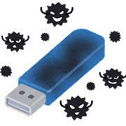

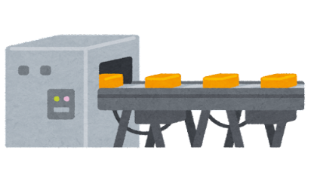



オープン化のメリットとデメリット
1-5. 制御システムのオープン化と課題
利便性向上・コストダウンはできたがセキュリティに課題
メリット
生産・保守における利便性の向上
（インターネット経由のアクセス等）
標準化におけるコストダウン
デメリット
ウイルスや不正プログラムの影響を
受けやすくなる（外部からの
不正アクセス、脆弱性を突いた攻撃）

Slide 26
制御システムのセキュリティ（課題）
1-5. 制御システムのオープン化と課題
これまでは隔離された環境
⇒ セキュリティを保つことができた（リスクが少なかった）
産業用IoTによって工場内の様々な機器がネットワークに“つながる”
⇒ 外部からのサイバー攻撃等によるリスクが高まった
サイバー攻撃などにより、工場の生産計画や品質に影響が発生
⇒ 売上が減少したり、ブランド価値を損ねたりするなど 企業経営に影響を与える可能性がある
⇒ 被害によっては業務の停止（工場の停止）の他、 動作する機械や設備によっては、人の命に係わることにも
Notes:
総務省 令和2年 情報通信白書
https://www.soumu.go.jp/johotsusintokei/whitepaper/ja/r02/html/nd114120.html
（図の出典）Informa
Informaの定義では、IoTデバイスとは、固有のIP アドレスを持ちインターネットに接続が可能な機器及びセンサーネットワークの末端として使われる端末等を指す。
17 各カテゴリの範囲は以下のとおり。 「通信」：固定通信インフラ・ネットワーク機器、2G、3G、4G各種バンドのセルラー通信及びWi-Fi、WiMAXなどの無線通信インフラ及び端末。 「コンシューマ」：家電（白物・デジタル）、プリンターなどのパソコン周辺機器、ポータブルオーディオ、スマートトイ、スポーツ・フィットネス、その他。 「コンピューター」：ノートパソコン、デスクトップパソコン、サーバー、ワークステーション、メインフレーム・スパコンなどコンピューティング機器。 「産業用途」：オートメーション（IA/BA）、照明、エネルギー関連、セキュリティ、検査・計測機器などオートメーション以外の工業・産業用途の機器。 「医療」：画像診断装置ほか医療向け機器、コンシューマーヘルスケア機器。 「自動車・宇宙航空」：自動車（乗用車、商用車）の制御系及び情報系において、インターネットと接続が可能な機器及び軍事・宇宙・航空向け機器（例：航空機コックピット向け電装・計装機器、旅客システム用機器、軍用監視システムなど）。

Slide 27


実習の概要（スマートフォーム）
1-6. 演習題材「制御システムの構築とセキュリティ検証」
1部で紹介した制御システム（仮想工場）を想定し実習環境を作ります。
工場
シリアル通信
工場内サーバー
（各種ファイルや
機械のデータを格納）
製造機械
（工場のライン
手動またはPLCによって制御される）
PLC
（工場内の機械を制御するコントローラ）
HMI
利用者・管理者の端末
（機器の操作と監視）
Arduino Uno
Raspberry Pi
Windows OS など
PLC … Programmable Logic Controller、プログラマブルロジックコントローラ（機器を制御するもの）
HMI … Human Management Interface（人と機械が情報をやり取りするための装置やソフトウェア）

Slide 28




仮想工場のシステム構成②
1-6. 演習題材「制御システムの構築とセキュリティ検証」
具体的な機材は以下の通り
工場内サーバー
仮想工場
Wi-Fi
製造機械
PLC
閉じられた ネットワーク
制御スイッチ
HMI
利用者・管理者
実習用PC

Slide 29

仮想工場のシステム構成①
1-6. 演習題材「制御システムの構築とセキュリティ検証」
実際の動作（動画）

Slide 30



Raspberry Pi について
1-6. 演習題材「制御システムの構築とセキュリティ検証」
ARMプロセッサを搭載したシングルボードコンピューター。 イギリスのラズベリーパイ財団によって開発されている。
Raspberry Pi の種類 ・Raspberry Pi 4 ／ Raspberry Pi 3 Model B+ Raspberry Pi を小型化したもの
・Raspberry Pi Zero Raspberry Pi を小型化したもの
Notes:
Arduinoについて
Arduino はワンボードマイコンの一種でオープンソースハードウェアともいわれる。
組み立て済みの基板を購入することもできるほか、誰でも自分の手で Arduino を組み立てることができる。
2010年以降、入門用IoT機器の定番として扱われるようになり、世界的な人気度ではRaspberry Piと双璧を成している。
Arduinoプロジェクトは2005年にイタリアではじまり、当時入手可能だった他の学生向けのロボット製造用コントロールデバイスよりも安価なプロトタイピング・システムを製造することを目的にスタート。
2008年10月に5万ユニット以上、2011年2月に15万台、2013年に70万代以上が販売されている。
Arduinoについては詳しくはウィキペディア（Wikipedia）参照
https://ja.wikipedia.org/wiki/Arduino
Arduino IDE
IDE＝Integrated Development Environment
Arduinoの統合開発環境はクロスプラットフォームのJavaアプリケーションであり、エディター、コンパイラー、基板へのファームウェア転送機能などを含む。その内部ではC言語のコンパイラーgccやアップロードプログラムavrdudeが使用されている。
開発環境は Processing ベースで、ソフトウェア開発に不慣れなアーティストでも容易にプログラミングできるよう設計されている。プログラミング言語は Wiring から派生したもので、C言語風の構文で制限の多い基板向けに最適化されている。Arduinoではプログラムをスケッチと呼ぶ。典型的な最初のスケッチは、単純にLEDを点滅させる"blink"というものである。
シールド
Arduino の上に積み上げて使用する基盤（シールド）は、Arduino およびサードパーティーからいろいろと発売されている。

Slide 31



Arduinoについて
1-6. 演習題材「制御システムの構築とセキュリティ検証」
Arduino（アルデュイーノ もしくは アルドゥイーノ） AVRマイコン、入出力ポートを備えた基板、Arduino言語（C言語風）と 統合開発環境（IDE）から構成されるシステム。演習では「Arduino UNO」を利用。
Arduino IDE Arduinoの統合開発環境。エディター、コンパイラー、基板へのファームウェア 転送機能などを含む。Arduinoではプログラムをスケッチと呼ぶ。
シールド Arduino の上に積み上げて使用する各種基盤をシールドをと呼ぶ。 今回の演習でも、通信用のシールドを利用する。
Notes:
Arduinoについて
Arduino はワンボードマイコンの一種でオープンソースハードウェアともいわれる。
組み立て済みの基板を購入することもできるほか、誰でも自分の手で Arduino を組み立てることができる。
2010年以降、入門用IoT機器の定番として扱われるようになり、世界的な人気度ではRaspberry Piと双璧を成している。
Arduinoプロジェクトは2005年にイタリアではじまり、当時入手可能だった他の学生向けのロボット製造用コントロールデバイスよりも安価なプロトタイピング・システムを製造することを目的にスタート。
2008年10月に5万ユニット以上、2011年2月に15万台、2013年に70万代以上が販売されている。
Arduinoについては詳しくはウィキペディア（Wikipedia）参照
https://ja.wikipedia.org/wiki/Arduino
Arduino IDE
IDE＝Integrated Development Environment
Arduinoの統合開発環境はクロスプラットフォームのJavaアプリケーションであり、エディター、コンパイラー、基板へのファームウェア転送機能などを含む。その内部ではC言語のコンパイラーgccやアップロードプログラムavrdudeが使用されている。
開発環境は Processing ベースで、ソフトウェア開発に不慣れなアーティストでも容易にプログラミングできるよう設計されている。プログラミング言語は Wiring から派生したもので、C言語風の構文で制限の多い基板向けに最適化されている。Arduinoではプログラムをスケッチと呼ぶ。典型的な最初のスケッチは、単純にLEDを点滅させる"blink"というものである。
シールド
Arduino の上に積み上げて使用する基盤（シールド）は、Arduino およびサードパーティーからいろいろと発売されている。

Slide 32




Open PLC Editorのセットアップ(1)
1-6. 演習題材「制御システムの構築とセキュリティ検証」
OpenPLCの開発環境（OpenPLC Editor）を準備します。 以下のURLにアクセスしインストールしてください。 https://www.openplcproject.com/plcopen-editor/
「GET STARTED」をクリックし、
表示された中央のEditorをクリックする
OpenPLC Editor for Windowsをクリックして
ZIPファイルをダウンロードして解凍する

Slide 33


Pythonのセットアップ（1）
1-6. 演習題材「制御システムの構築とセキュリティ検証」
プログラミング言語「Python」の環境をセットアップします。 以下のURLにアクセスしインストールしてください。 https://www.python.org/downloads/
「Downloads」をクリックし、表示された 中央のDownload Python 3.x.xをクリックする

